Slide 1
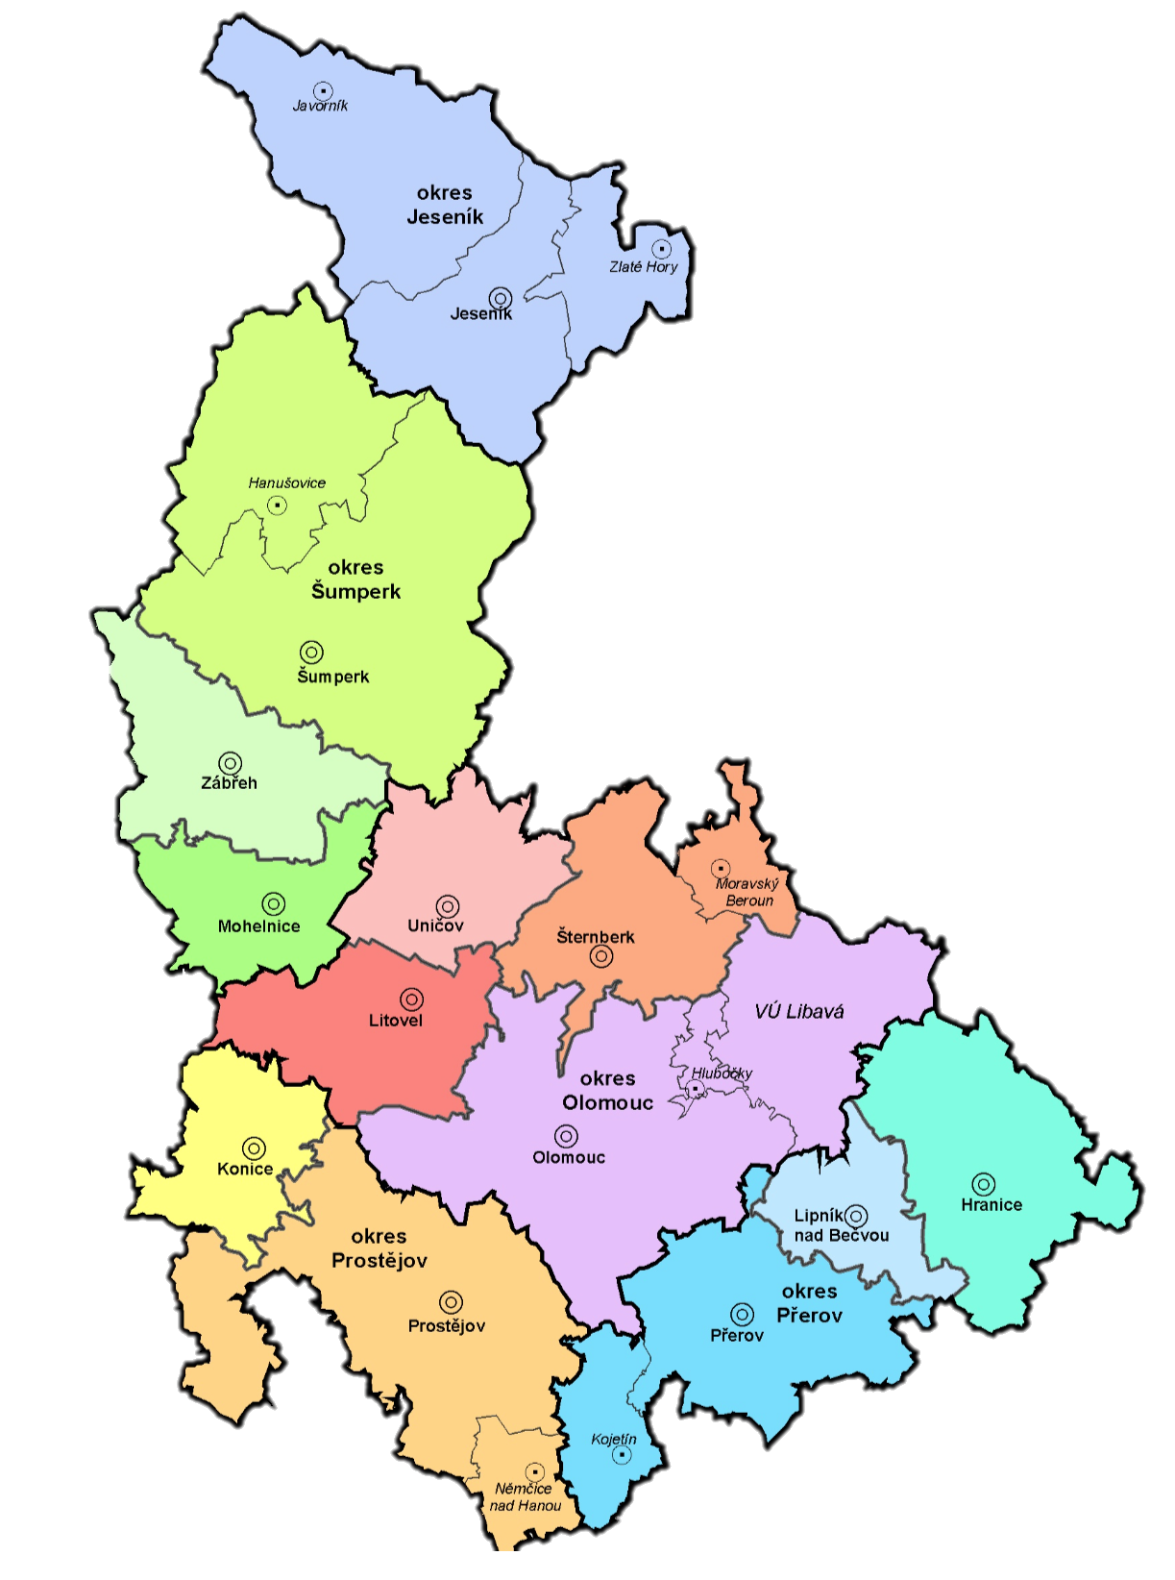
Odpadové hospodářství obcí v Olomouckém kraji. Nechte to na nás.
Lukáš Václavík MSc.

Slide 2
Co dělá Servisní společnost pro zajištění ekonomického zpracování odpadů svých akcionářů
Stavíme klíčovou infrastrukturu pro plnění odpadových cílů
Linka v Olomouci (2027)
Překladiště (2027)
Soutěžíme svoz odpadů pro skupiny obcí
Koordinujeme odpadové investiční projekty i soukromých subjektů v Olomouckém kraji
Vyhledáváme možnosti financování odpadových projektů

Slide 3
Harmonogram výstavby projektu Odpadového centra Olomouc
Smlouvy nad 100 mil. Kč schvaluje VH
2024
2025
2026
2027
Výstavba přístřešků
Demolice
Stará dokumentace
Prováděcí dokumentace
VŘ na stav. firmu
Podpis smlouvy stavba
Sítě
Nová dokumentace
Prováděcí dokumentace
VŘ na stav. firmu
Hala
Základová deska OC
Hala
Komunikace
Základová deska OC
Demolice překládací stanice
Deska sklad
Sklad
Podpis smlouvy technologie
Projektování technologie
Instalace technologie
Pilotní provoz linky
Oficiální spuštění
Soutěž úvěr
Smlouva úvěr
Příprava provozního řádu
Schvalování provozního řádu

Slide 4
Harmonogram výstavby projektu Odpadového centra Olomouc
2024
2025
2026
2027
Překládací stanice
Studie proveditelnosti
Projekční práce
Realizace
Svoz odpadu a komplexní služba
Příprava VŘ pro obce
Soutěžení svozu obcí
Řízení společnosti
Přechod na německý model
Technický pracovník = člen představenstva
Ředitel společnosti = člen představenstva
VŘ obchodní zástupce
VŘ Finance = člen představenstva
VŘ Energetik
VŘ Asistentka
IT Pracvoník automatizace

Slide 5
Ekonomika dopravy odpadů
Připravuje se ve spolupráci se svozovými společnostmi akcionářů
Slide bude doplněn

Slide 6
Logistické řešení pro jednotlivé lokality
Připravuje se ve spolupráci se svozovými společnostmi akcionářů
Slide bude doplněn

Slide 7
Výběrové řízení na technologii
Slide bude doplněn
Nyní probíhá 2. kolo jednání s dodavateli technologie

Slide 8
Výběrové řízení stavba
Na základě připravované PD by měla být v listopadu 2025 vypsána soutěž na generálního dodavatele stavby.
Slide bude doplněn

Slide 9
Co potřebujeme, aby systém fungoval?
2023
2024
2025
2026
2027
2028
2029
Roky:
Příspěvek na občana
150 Kč
338 Kč
338 Kč
225 Kč
225 Kč
224 Kč
Předtřiďovací linky
Šumperk, Přerov, Medlov
Doplňující infrastruktura:
objemný odpad
bioodpad
gastroodpad
textil
pyrolýza (výměty)
…
Kompostárny, bioplynové stanice,…….
Energetická zařízení (Veolia)

Slide 10
Společně vytváříme budoucnost odpadového hospodářství.
Sledujte pokračování projektu Odpady Olomouckého kraje na našem Facebooku
Lukáš Václavík MSc.
projektový manažer
lukas.vaclavik@tsmo.cz
+420 606 721 191
Mgr. Vítězslav Zdeněk
příjímání nových členů
v.zdenek@olkraj.cz
+420 734 656 866

